Slide 1

路得記第二章
『蒙恩之路』

Slide 2
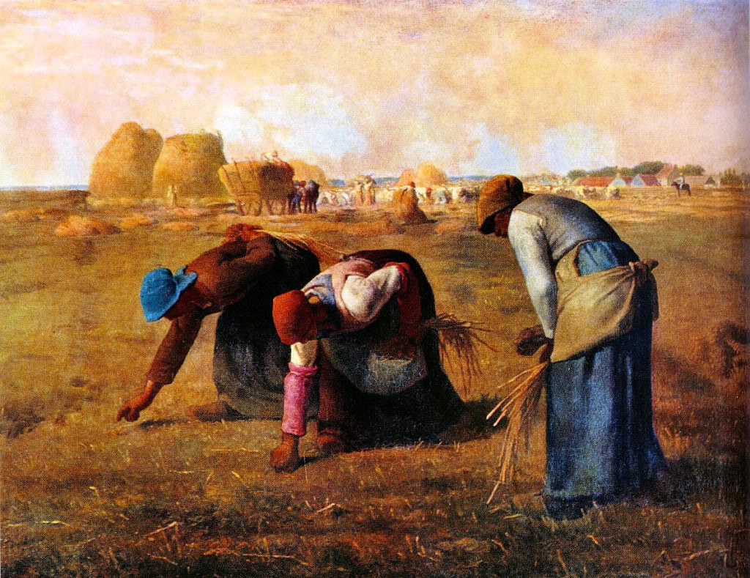
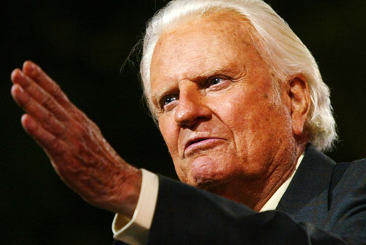
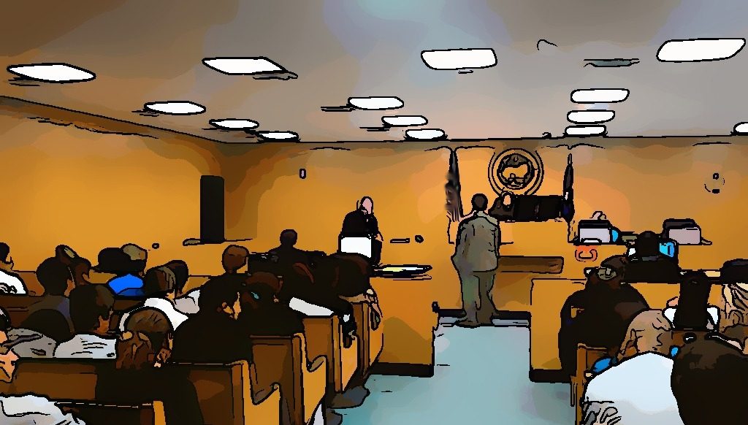
峰迴路轉、出死入生 – 投靠耶和華蔭庇下
【恩典三步曲】
Not
Guilty！
失去蒙恩的機會

Slide 3

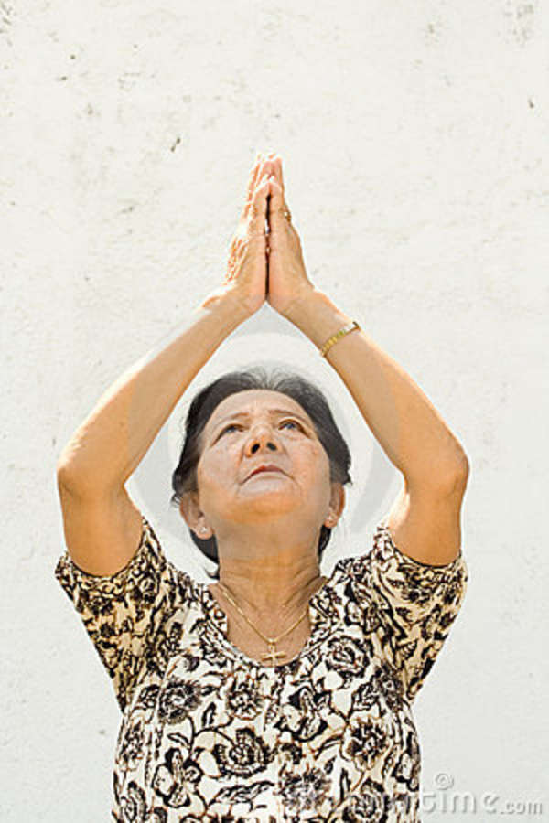
一. 恩典的源頭
詩歌 #226 【萬福恩源】
A. 兩類恩典：
1.普及恩典 (Common Grace)
─不獨基督徒專有
「神叫日頭照好人，也照歹人，降雨給義人，也給
不義的人」(太5:45)
今天世人把神的「一般恩典」當為「理所當然」
2.特殊恩典 (Special Grace)
─ 特別賜給某些人
「看不出來」不等於「不是」

Slide 4

Justice is getting what we do deserve
公義是得到我們該得的待遇
Mercy is not getting what we do deserve
憐憫是沒有得到我們該得的懲罰
Grace is getting what we do not deserve
恩典是得到我們不該得的福份
神的豐富藉著基督的犧牲
Expense
At
Christ’s
Riches
God’s

Slide 5
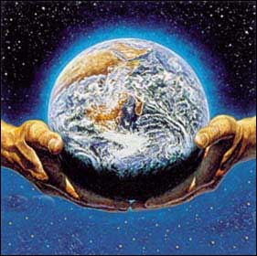
一. 恩典的源頭
A.兩類恩典：
B.兩個巧遇 = 神的安排
1.時間：「正是動手割大麥的時候」(1:22)
2.地點：「她恰巧到了...波阿斯那田」(2:3)
3.機遇：「波阿斯正從伯利恆來」(2:4)
巧合也是神恩典的彰顯
「在你們的地收割莊稼，不可割
盡田角，也不可拾取所遺落的。
不可摘盡葡萄園的果子，也不
可拾取所掉的果子，要留給窮
人和寄居的。我是耶和華，你
們的神」(利未記19:9-10)

Slide 6
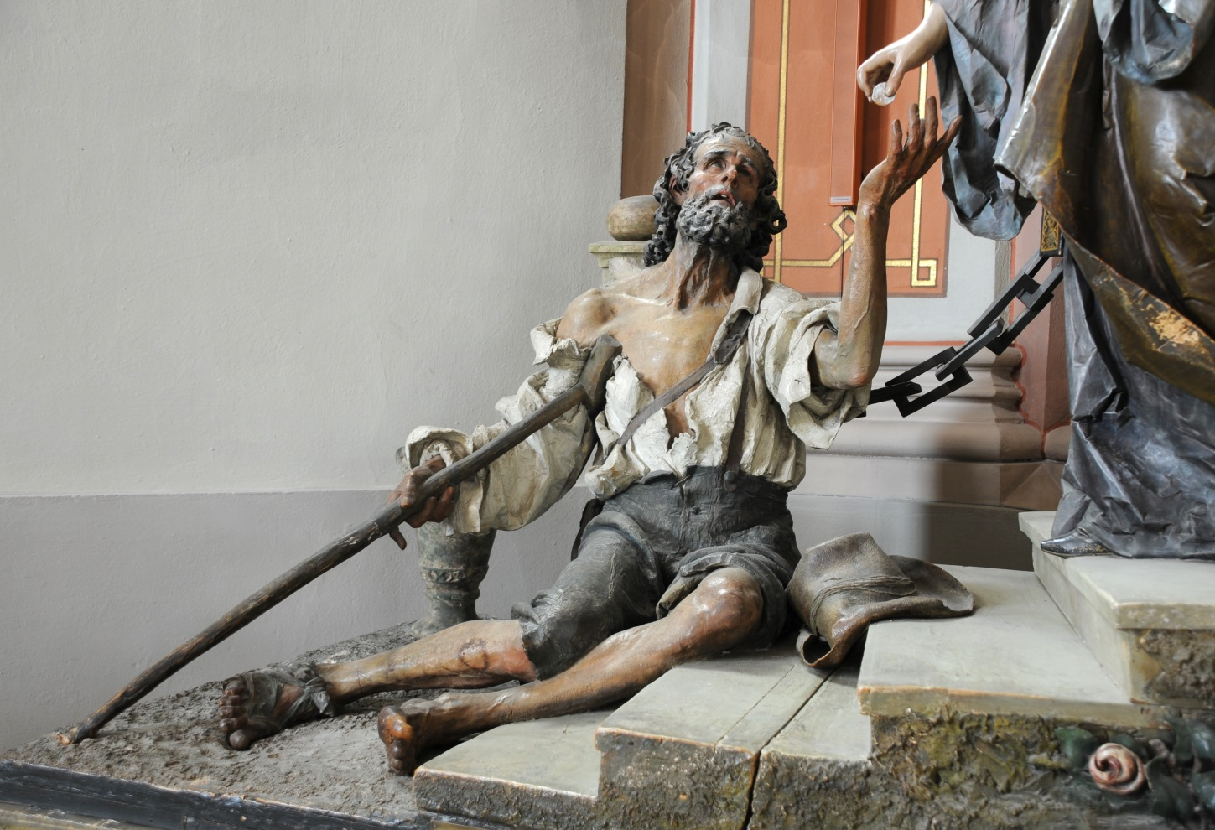
二. 恩典的管道
A.神是恩典的源頭，信徒成為祂施恩的管道
B.波阿斯 = 名意「力量、強壯」
1.代表了神的供應
2.不但有財，亦是慷慨、仁慈
「我們因基督的緣故所放棄的，
就是我們的收穫；想保留的，
事實上已經喪失了」～戴德生
責任只使人完成工作，但
愛卻會使工作做得美麗。

Slide 7

我們需要操練慷慨 generosity and 仁慈kindness
「神希望我們幸福，因此為我們種植了追求幸福的
欲望。但是，神不只希望一個人，而是希望所有
的人都能幸福，因此祂也為我們種植了對愛的需
求。因此，人們彼此相愛相親時，才能見到人類
的幸福。」～托爾斯泰
「有施拾的，卻更增添；
有吝嗇過度的，反致窮
乏。好施昭拾的，必得
豐裕；滋潤人的，必得
滋潤」(箴11:24-25)

Slide 8
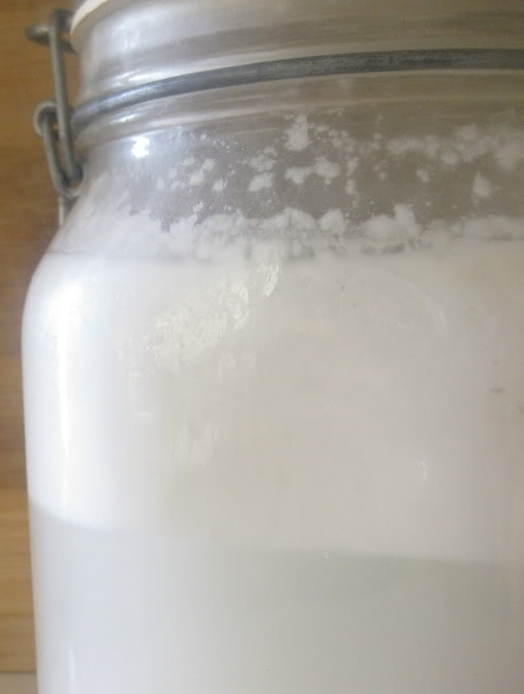
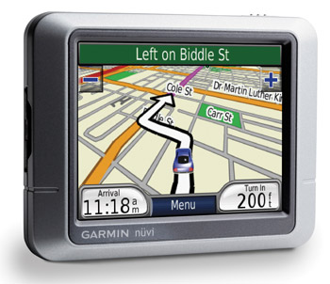
三. 恩典的回應
A.受恩者必須作出決定及採取行動
神創造了人的自由意志
B.路得：
1.積極主動 (2, 7節)
「容我往田間去...我蒙誰的恩，
就在誰的身後拾取麥穗」
「除了在屋子坐一會兒，常在
這裡」
神力量的灌入
2.知恩、感恩
3.自覺不配 (13節)
人罪惡的生命
We have become so ungrateful!

Slide 9
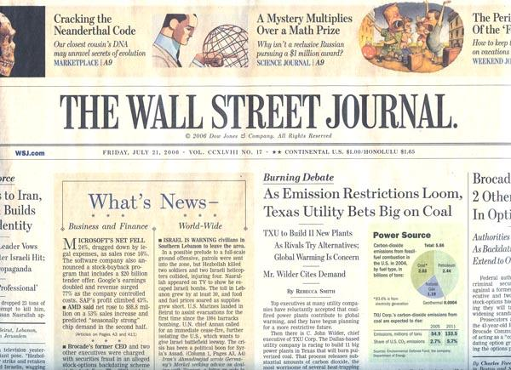

強烈的『權利感』
期待被人稱許
認為自己高人一等
不懂得承擔責任
The Trophy Kids’ Goes to Work

Slide 10
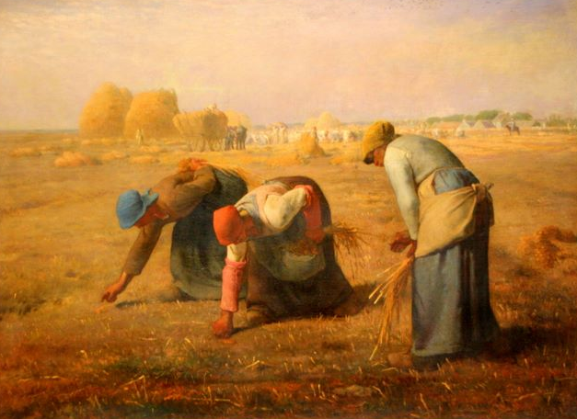
法國米勒的名畫：『拾穗』，1857年

Slide 11
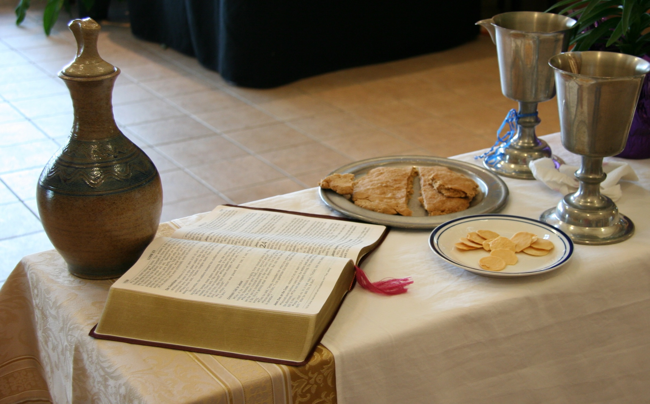
Eucharist = giving thanks

Slide 12
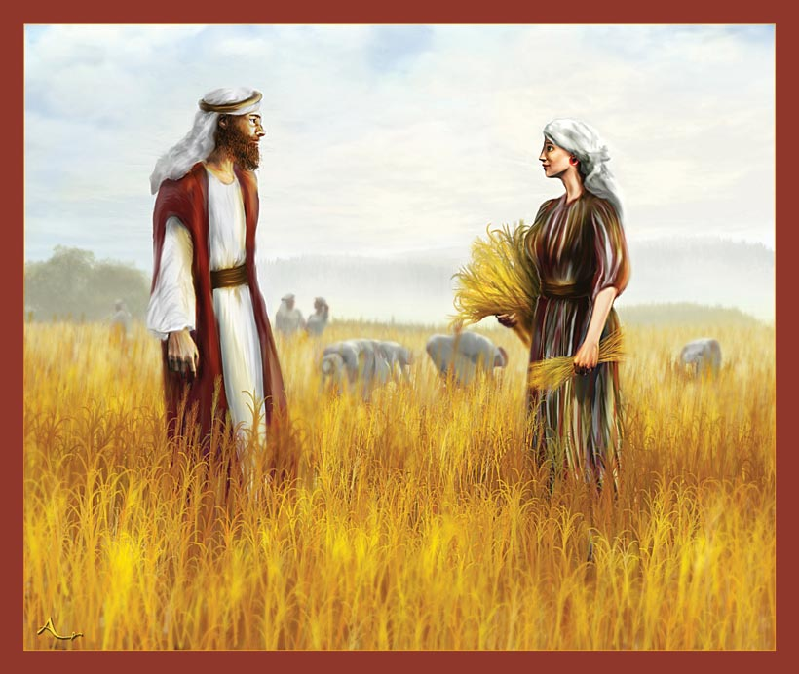
波阿斯–施恩者成了受恩者
路得–受恩者成了多人的祝福

